Slide 1
킹땡땡과 IDLE
Presented by: KYC
고원희 / 심재용 / 유영창 / 임진하

Slide 2
Outline
킹땡땡과 IDLE
Preparing Corpus
Polarity Classification
뉴스 크롤링/ 채권보고서 크롤링/ 의사록 크롤링
Polarity Score 구하기 (positive/ negative 리스트로 분류)
Pre-processing
Sentiment Measurement
데이터프레임 형식으로 데이터 준비
(columns = [‘date’, ‘tokens’, ‘Ngrams’, ‘labeling’])
의사록 문장 별 점수 부여 / 의사록 점수 부여
Feauture Selection
Result
Token열 불용어 처리/ 15개 미만 빈도 Ngrams 삭제
의사록 점수와 기준금리와의 동향 비교 (matplot)

Slide 3
Outline
킹땡땡과 IDLE
뉴스 크롤링
(VScode scrapy)
CSV
전처리, DataFrame화
(date, tokens, ngrams)
날짜를 기준으로 pos/neg라벨링
Tokens 열 불용어 처리
tokens열, ngrams열에서 총 15회 미만 빈도의 ngram제거
각 ngram의 polarity score구하기
Polarity score로 ngram을 hawk/dove로 분류
의사록 문장에 점수 부여, 문장을 hawk/dove로 분류
의사록 문서에 점수 부여
채권 보고서 크롤링
(Jupiter Notebook)
PDF
전처리, DataFrame화
(date, tokens, ngrams)
txt
금통위 의사록 크롤링
(Jupiter Notebook)
PDF
전처리, DataFrame화
(date, tokens, ngrams)
txt

Slide 4
크롤링 이슈
킹땡땡과 IDLE

Slide 5
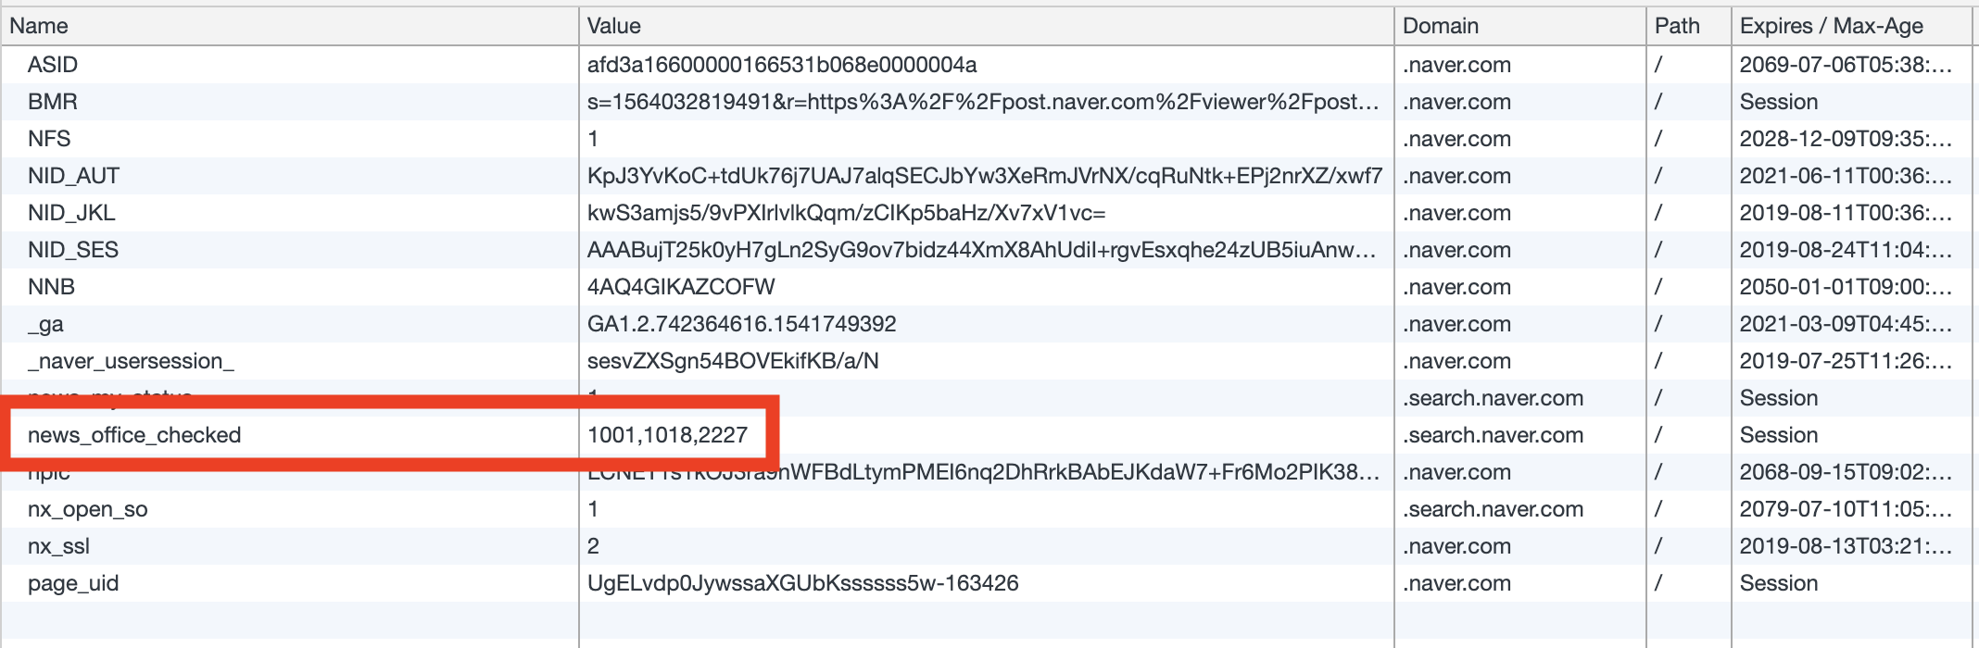
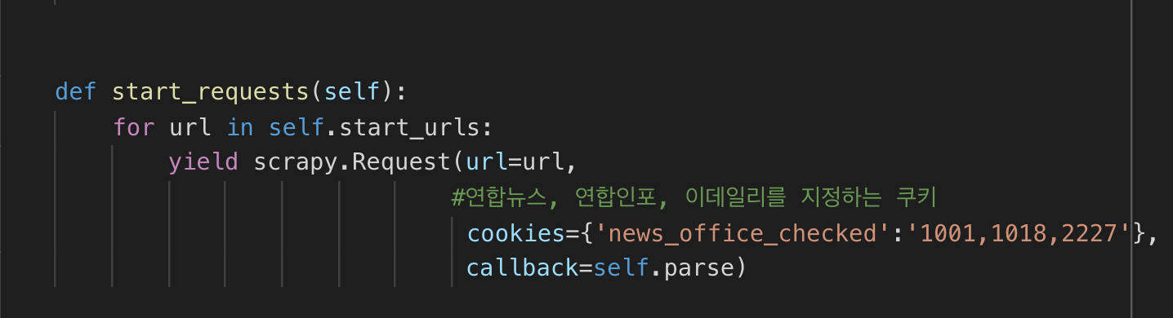
뉴스 크롤링 이슈
킹땡땡과 IDLE
이슈
원하는 언론사 3사만을 필터링
해결 방안
scrapy request 시 쿠키를 포함하여 request,
연합뉴스, 연합인포, 이데일리의 결과만을 response받아서 처리

Slide 6
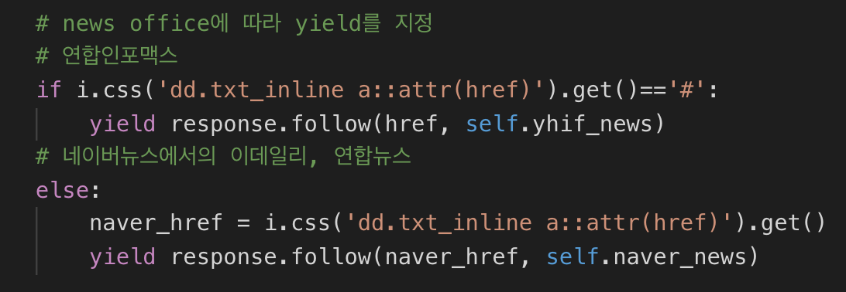
뉴스 크롤링 이슈
킹땡땡과 IDLE
이슈
뉴스사마다 다른 형식의 웹페이지 사용
연관 이슈
연관 이슈 1 해결 방안
1. 오래된 뉴스들은 전부 네이버 뉴스 형식을 따른다.
2. 이데일리는 특정 연도에서
redirecting 에러가 있다.
3. 연합인포맥스는 삭제된 link가 있다.
네이버 형식이 없는 연합인포맥스를 제외한 이데일리, 연합뉴스는 네이버 뉴스 형식으로만 크롤링

Slide 7
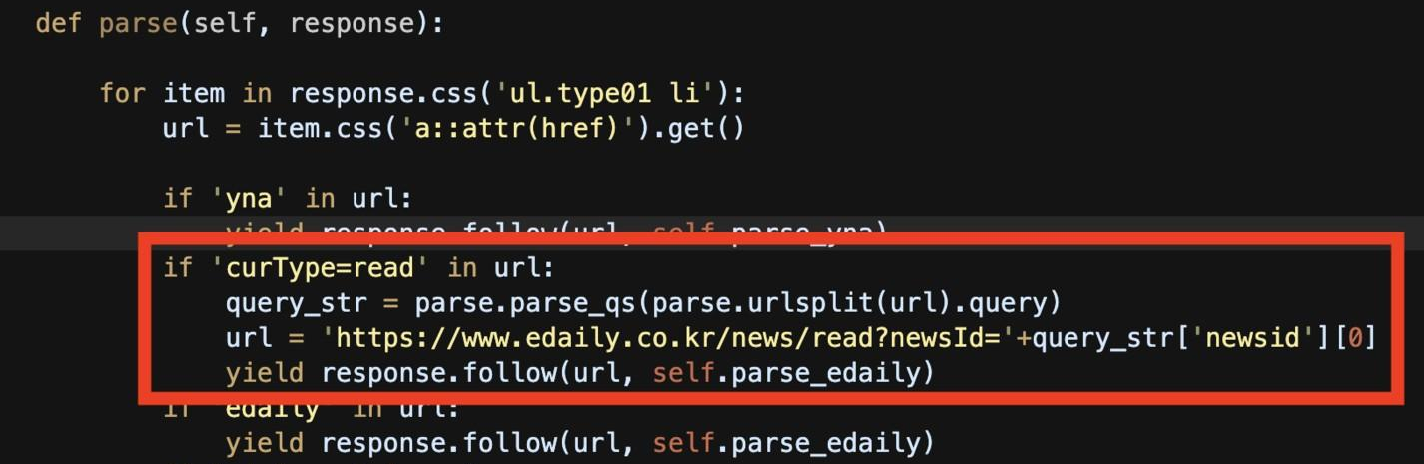
뉴스 크롤링 이슈
킹땡땡과 IDLE
이슈
뉴스사마다 다른 형식의 웹페이지 사용
연관 이슈
연관 이슈 2 해결 방안
1. 오래된 뉴스들은 전부 네이버 뉴스 형식을 따른다.
2. 이데일리는 특정 연도에서
redirecting 에러가 있다.
3. 연합인포맥스는 삭제된 link가 있다.
Href에 있는 뉴스 id만 추출, 이데일리 홈 url에 붙여 크롤링
네이버 뉴스 형식으로 크롤링
(연관 이슈1과 맞물려, 본 팀은 이 방법을 사용하여 진행하였음)

Slide 8
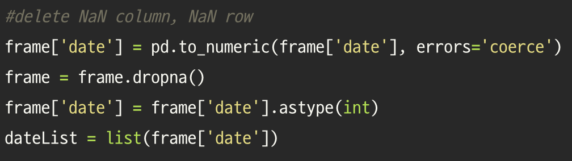
뉴스 크롤링 이슈
킹땡땡과 IDLE
이슈
뉴스사마다 다른 형식의 웹페이지 사용
연관 이슈
연관 이슈 3 해결 방안
1. 오래된 뉴스들은 전부 네이버 뉴스 형식을 따른다.
2. 이데일리는 특정 연도에서
redirecting 에러가 있다.
3. 연합인포맥스는 삭제된 link가 있다.
ngram, token을 구할 때 text가 “연합인포맥스 에러”인 column은 다른 date, title, href가 NaN이기 때문에 date이 NaN이면 drop을 해서 걸러냄

Slide 9
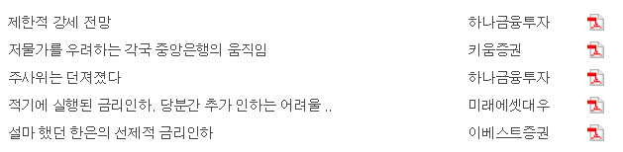
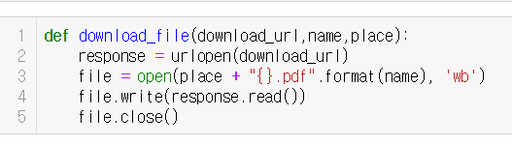
채권보고서 크롤링 이슈
킹땡땡과 IDLE
이슈1
다운로드
해결 방안
pdf링크를 통해 바로 읽어오는 방식을 이용해 다운로드

Slide 10
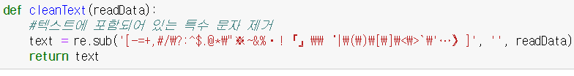
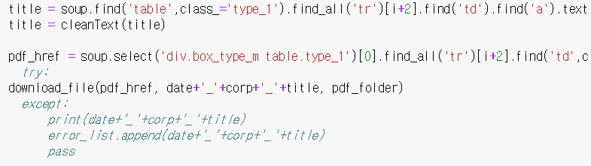
채권보고서 크롤링 이슈
킹땡땡과 IDLE
이슈2
채권보고서 제목의 특수문자를 파일이름에 쓰지 못해 에러 발생
해결 방안
처음에 replace를 반복해 사용했으나, 정규표현식을 이용해 간단하게 정리.

Slide 11
채권보고서 크롤링 이슈
킹땡땡과 IDLE
그 외 이슈
해결 방안
1. 10.02.18 채권보고서는 다운로드가 되지 않는 문제가 발생.
2. pdf를 txt파일로 저장 시 encoding문제를 해결해야 했음.
3. tika에서 에러
1. 처음 try,except를 사용할 때 와일드카드를 사용해야 했음.(pdfminer가 느리기 때문)
2. with open()내에서 encoding=‘utf8'을 매번 적어야 함.
3. tika에서 에러가 난 리스트를 반환해 pdfminer로 다시 돌리는 과정을 짰음.

Slide 12
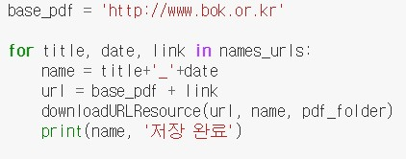
의사록 크롤링 이슈
킹땡땡과 IDLE
이슈1
클릭 시 바로 다운
해결 방안
html에서 링크를 가져와 도메인에 연결하는 방법을 이용해 pdf를 다운로드함.

Slide 13
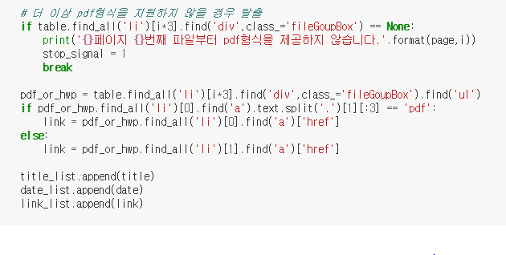
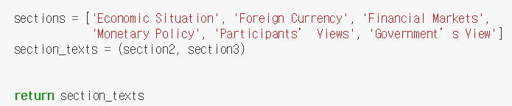
의사록 크롤링 이슈
킹땡땡과 IDLE
이슈2
pdf와 hwp의 순서가 항상 달라지며,
2005년 하반기부터 pdf형식을 지원
해결 방안
순서를 고정해서 링크를 가져오면 에러발생.
따라서 pdf 형식일 때만 가져오고,
hwp가 등장하는 순간 코드를 브레이크

Slide 14
전처리 이슈
킹땡땡과 IDLE

Slide 15
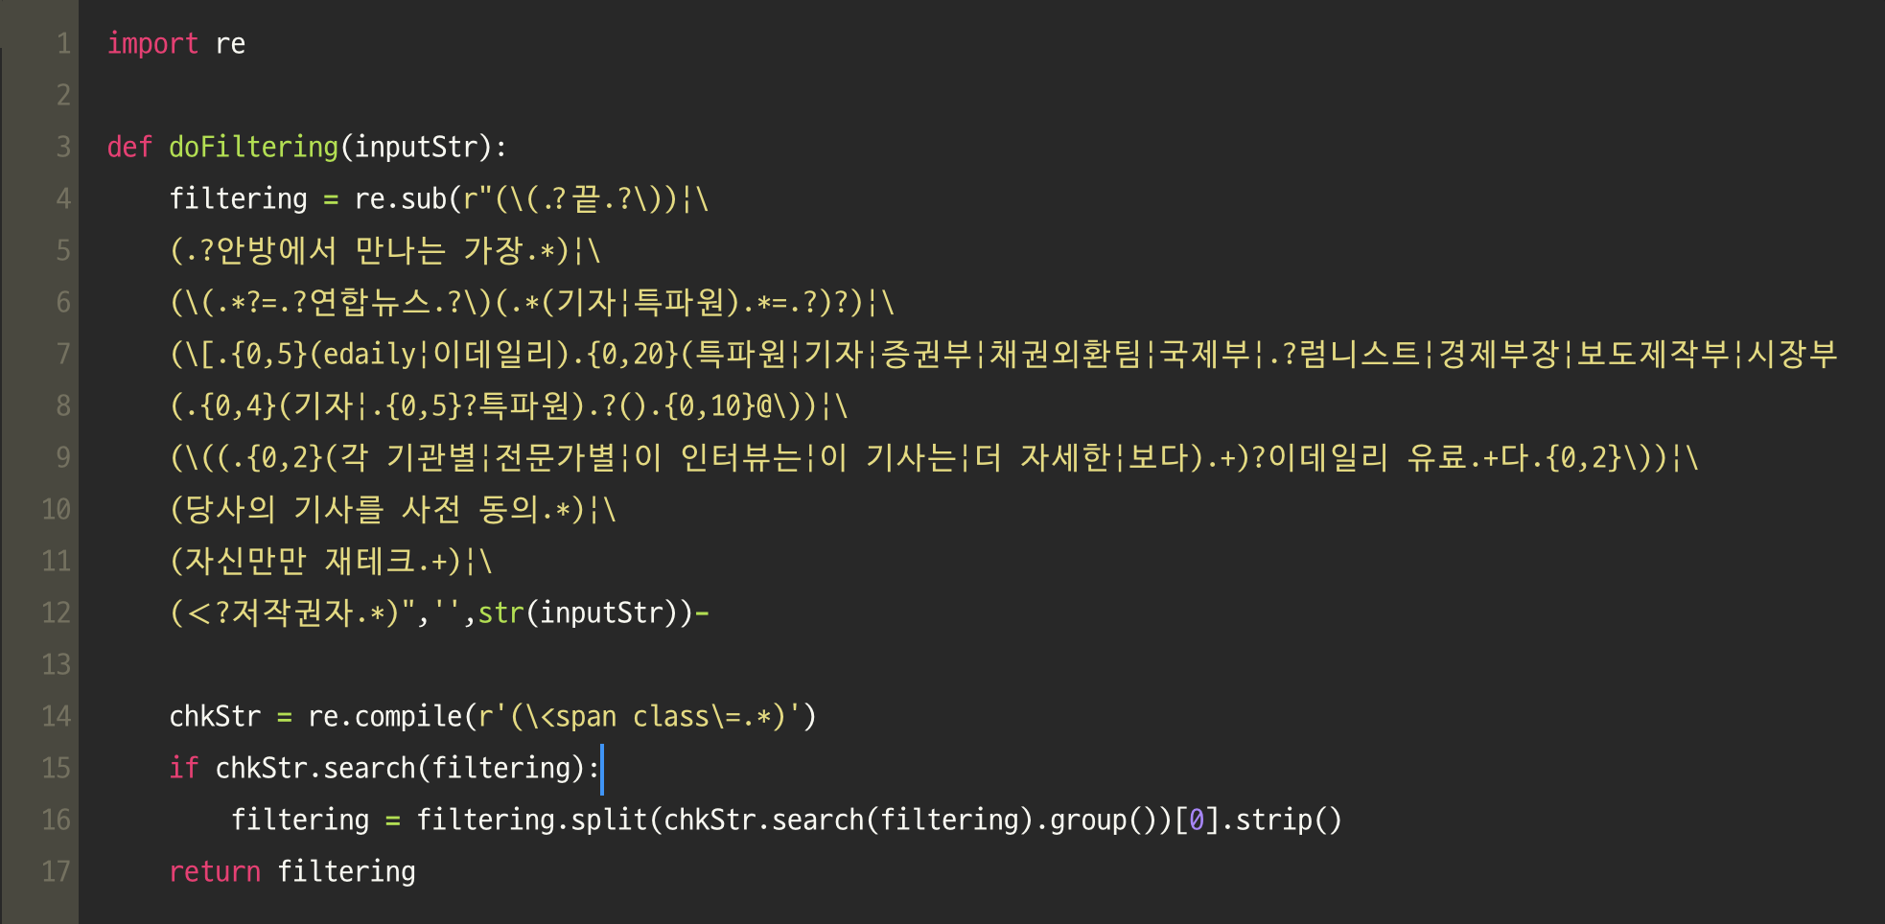
뉴스 전처리 이슈
킹땡땡과 IDLE
이슈
뉴스 corpus에서 무의미한 text 삭제
해결 방안
1. 정규표현식으로 (~기자, ~특파원, ~부, (끝))등 내용과 관계없는 부분 제거
(ngram의 퀄리티가 더 좋아지는지 실험했으나, 큰 차이는 없었음.)
2. 에러 발생 시 yield로 "~뉴스에러"를 저장해, 에러가 발생한 행들을 Drop함. Drop한 행들은 약 2355건 정도이며, 결과적으로 244,495건의 뉴스를 전처리함.

Slide 16
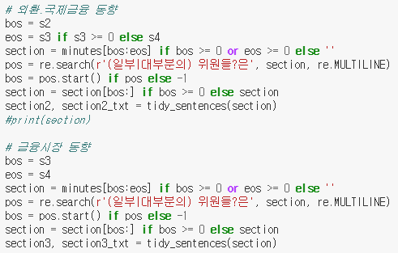
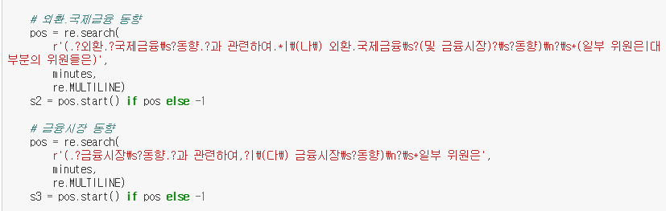
의사록 전처리 이슈
킹땡땡과 IDLE
이슈
의사록의 섹션 분리(섹션2와 섹션3만 사용)
해결 방안
섹션분리 및 각 섹션을 반환하는 함수를 수정. 섹션 분리의 기준이 되는 상투적 문장을 찾는 정규표현식은 시간문제 상 건드리지 않고 그대로 사용함.
292개의 05년도~19년도 의사록들 중 섹션이 분리되어 2,3섹션에 내용이 존재하는 의사록은 총 147건이었음.

Slide 17
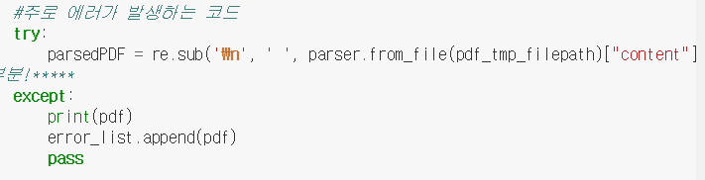
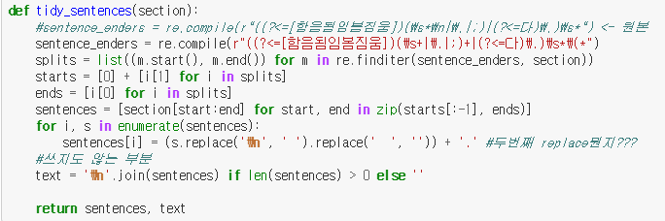
의사록 전처리 이슈
킹땡땡과 IDLE
이슈
tidy_sentences 함수 수정
해결 방안
tidy_sentences함수에서 사용한 정규표현식이 문장분리를 잘 못하기 때문에 수정
수정하다가 한계를 느껴 pdf를 txt로 바꾸는 과정에서 '\n'을 ''로 처리하지 않고
‘ '로 바꾸도록 수정. 문장 분리 성공.

Slide 18
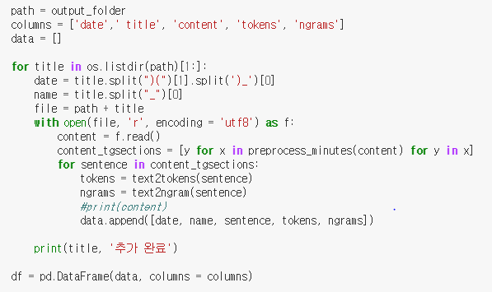
의사록 전처리 이슈
킹땡땡과 IDLE
이슈
문장별 스코어 부여 준비
해결 방안
섹션이 분리되는 모든 문서에서 섹션2,3에 포함되는 문장들 갯수만큼의 행을 갖는 데이터프레임 생성.

Slide 19
결과 산출
킹땡땡과 IDLE

Slide 20
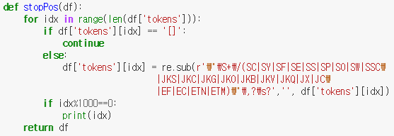
결과 산출 단계 이슈
킹땡땡과 IDLE
이슈1
불용어 함수의 작업 속도 개선
해결 방안
불용어 함수로 통합데이터프레임의 tokens열을 전부 불러와서 한번에 처리함. 각 셀의 데이터가 리스트가 아니라 str인 점을 이용해 정규표현식의 re.sub을 이용해 불용어 토큰들을 지우는 데에 성공함.

Slide 21
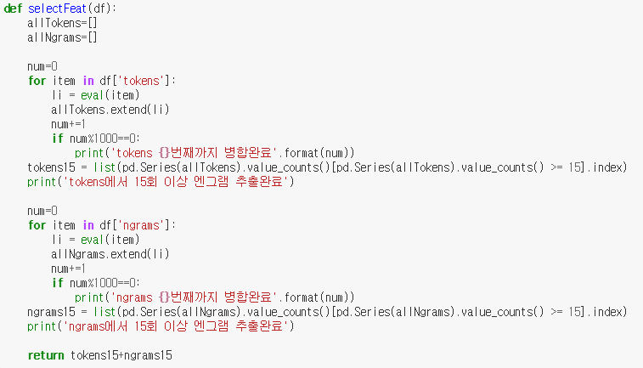
결과 산출 단계 이슈
킹땡땡과 IDLE
이슈2
Feature selection 함수 속도 개선
해결 방안
15회 미만 출현빈도 ngram들을 삭제할 때 value_counts데이터 프레임의 인덱싱을 활용.

Slide 22
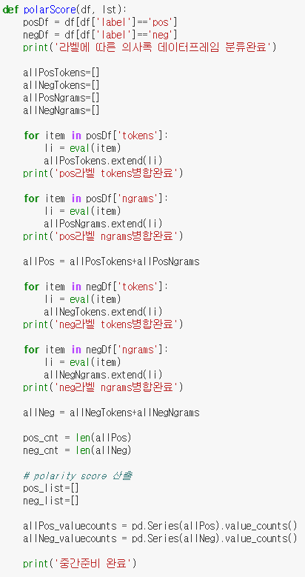
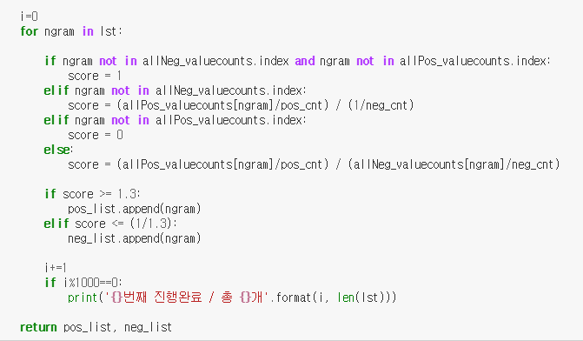
결과 산출 단계 이슈
킹땡땡과 IDLE
이슈3
Polarity score 계산 함수 속도 개선
해결 방안
처음에 pos및 neg라벨링이 붙은 데이터프레임의 모든 ngram들을 불러와 한 리스트에 저장 후, polarity score를 계산하고 싶은 ngram을 해당 리스트에서 카운트하는 방식을 이용했으나 너무 느림.
pos_ngram리스트와 neg_ngram리스트를 각 시리즈로 만들어 value_counts에서 인덱싱하는 방법으로 속도 개선.

Slide 23
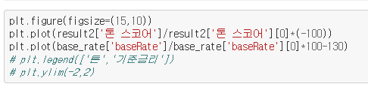
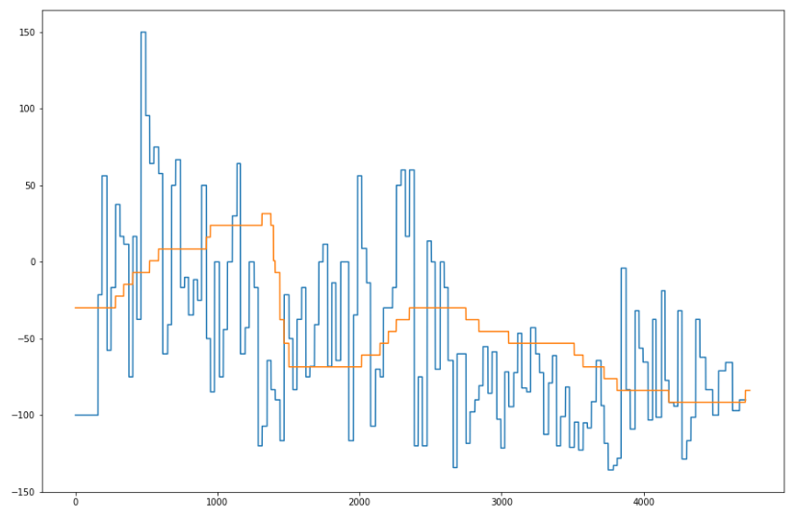
결과 산출 단계 이슈
킹땡땡과 IDLE
이슈4
시각화
해결 방안
의사록 문장과 의사록 문서 스코어 계산 시에는 논문에 나와있는 대로 수식을 이용
기준금리와 비교시각화에서는 스케일링을 통해 한 그래프에 나타냈음.

Slide 24
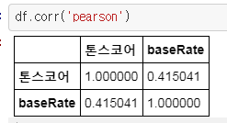
Result & 아쉬웠던 점
킹땡땡과 IDLE

Slide 25
우리가 한 일은요
킹땡땡과 IDLE
고원희
심재용
유영창
임진하
“
“
“
“
뉴스 크롤링 - 뉴스 전처리 - 콜 금리 크롤링
콜 금리 전처리 - 의사록, 채권보고서, 뉴스의 data 통합 후 label 붙이기 - 함수화를 포함한 마무리 작업
Ppt 제작
뉴스 크롤링 - 뉴스 전처리 - 기준 금리 크롤링
기준 금리 전처리 - 뉴스 Ngram 추출
- 의사록 크롤링 - 의사록 전처리 - 의사록 ngram, tokens 추출 - 채권보고서 크롤링, 전처리 - 채권보고서 ngram, tokens 추출 - 콜금리 전처리 - 의사록, 채권보고서, 뉴스의 data 통합 후 label 붙이기 - 함수화를 포함한 마무리 작업, 기준금리와 비교 시각화
- 뉴스 크롤링 도움 - 뉴스 전처리 도움 - 의사록 크롤링 - 채권보고서 크롤링 - 뉴스 tokens 추출

Slide 26
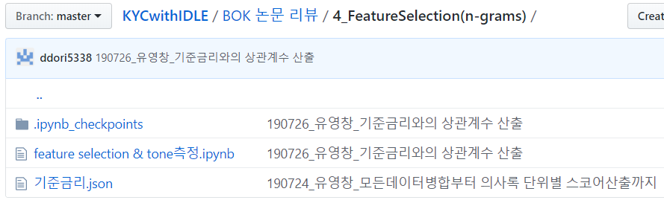
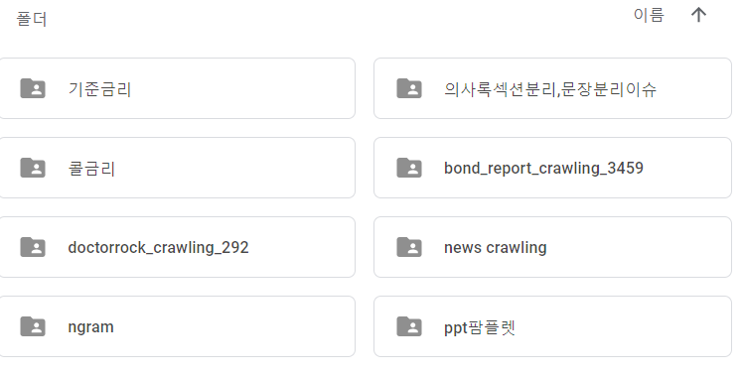
우리가 사용한 인프라는요
킹땡땡과 IDLE

Slide 27
Thank you

Slide 28
Q&A

